Slide 1
IA pour la reconnaissance d’iris
Cas pratique
Notes:
Nous reprenons le travail d’un ancien employé

Slide 2
Sommaire
1. Introduction
2. Gestion des données
3. Amélioration du modèle d’IA
3.1 Tests
3.2 Data augmentation
3.3 Résultats
4. Présentation de l’application
5. Conclusion
Notes:
Nous reprenons le travail d’un ancien employé

Slide 3
1. Introduction
Une entreprise nous missionne pour améliorer une application de reconnaissance d’yeux, qui permet de scanner et d’identifier ses salariés
Les données sont :
- 5 images de chaque œil des 45 employés de l’entreprise
- Un fichier json regroupant les informations sur les employés
Un ancien employé a réalisé :
- Un notebook : modèle VGG16, 0,73 de précision pour le jeu de validation sur l’œil gauche
- Une application tkinter non terminée
Notes:
Nous reprenons le travail d’un ancien employé

Slide 4
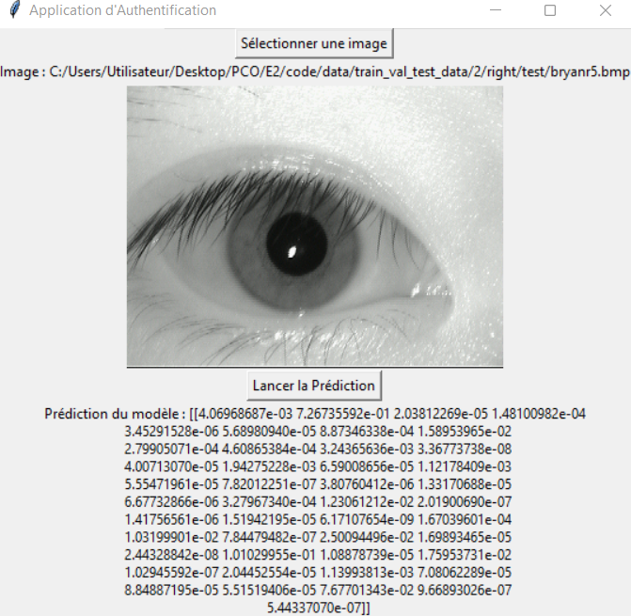
Figure 1 : Application de tkinter de l’ancien employé
Objectifs :
Améliorer les modèles d’IA : différenciation œil gauche/droite, modèle œil gauche, modèle œil droit
Développer une application ergonomique, afficher l’employé ainsi que ses caractéristiques
Notes:
L’application retourne une prédiction pour chaque employés, nous vous seulement savoir quel employé à la plus haute prédiction

Slide 5
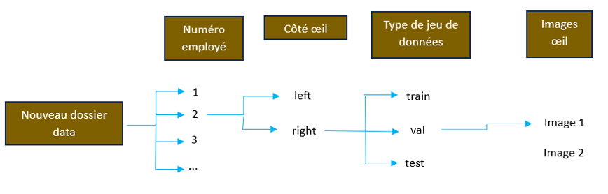
2. Gestion des données
Recréation d’un dossier data avec un dossier train, val et test en sous-dossiers :
Figure 2 : Architecture des données
Fonction qui importe les bonnes images et les bons labels selon le modèle à entrainer.
Notes:
Cette structure permet de faciliter la séparation des données et de ne pas les mélanger

Slide 6
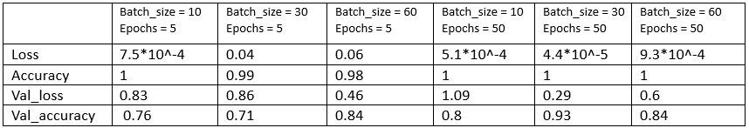
3. Améliorations du modèle d’IA
C8
3.1 Tests
Prétraitement : Normalisation des pixels (/255)
Modèle : VGG16
Figure 3 : Tableau des résultats
Notes:
La normalisation des pixels était anciennement dans le notebook, je l’ai implémentée dans le modèle

Slide 7
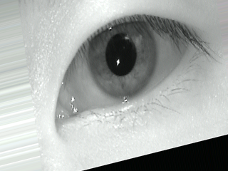
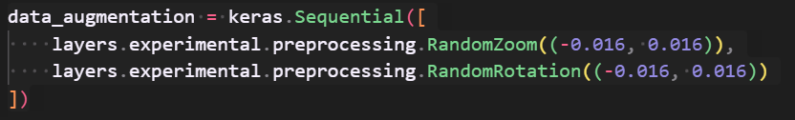
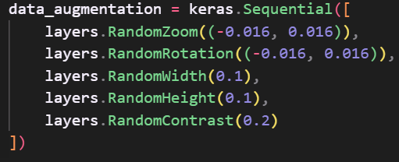
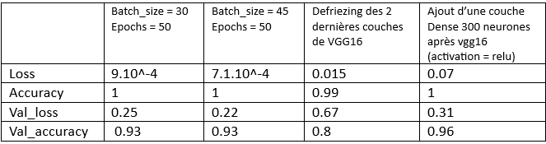
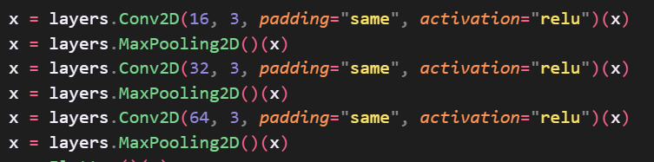

3.2 Data augmentation
Figure 5 : Data augmentation 1
Figure 4 : Rendu de la data augmentation 1
Figure 6 : Data augmentation 2
Figure 8 : Résultats avec la data augmentation 1
Figure 9 : Résultats pour la deuxième data augmentation, et avec un réseau de neurones simple non entrainé
Figure 7 : Réseau de neurones simple non entrainé
Notes:
Les résultats sont plus robustes avec la data augmentation Dire le modèle choisi

Slide 8
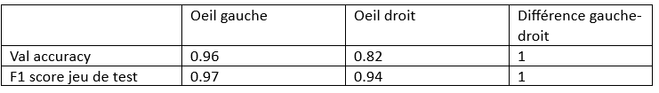
3.3 Résultats
Figure 10 : Résultats pour chaque œil

Slide 9
4. Présentation de l’application
C14
Vidéo démonstration

Slide 10
5. Conclusion
Nous avons amélioré le modèle d’IA, de 0,73 de val_accuracy pour le modèle de départ, à 0,96.
Ajout d’une data augmentation, ainsi qu’une couche de 300 neurones.
L’application est également devenue fonctionnelle, en affichant les caractéristiques de l’employé dont l’œil est analysé.

